Slide 1
Диспансерное наблюдение в МИС «БАРС, ЗДРАВООХРАНЕНИЕ»
Приказ Министерства здравоохранения Российской федерации
от 29.03.2019 года № 173 н «Об утверждении порядка проведения диспансерного наблюдения за взрослыми»

Slide 2
Диспансерное наблюдение в МИС «БАРС. Здравоохранение»
Индикативные показатели
«Дневник врача» - «оказать»- «Измерения/показатели»
ВАЖНО!!! Обязательно заполняем
Холестерин - не менее 20 %
Артериальное давление- не менее 50%
Отказ от курения- не менее 5%
Глюкоза крови- не менее 70 %
% пациентов, которые достигли целевого значения показателя в течении года
(необходимо показывать динамику при каждом посещении пациента по поводу заболевания или при диспансерном посещении, сравнивать с предыдущим посещением)

Slide 3
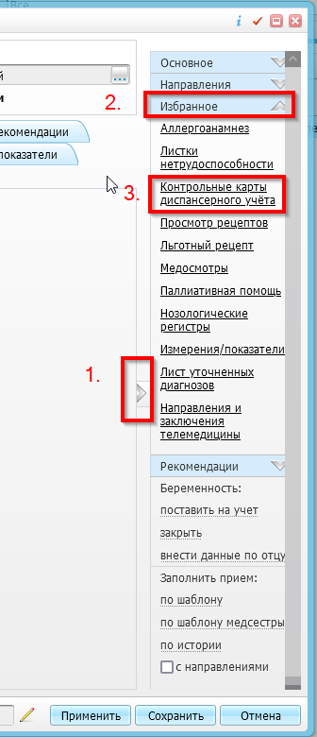
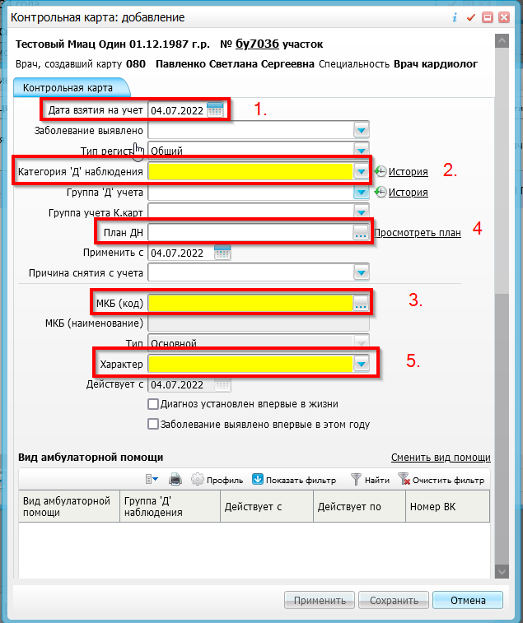
Диспансерное наблюдение в МИС «БАРС. Здравоохранение»
Взятие на диспансерный учет
Заходим в дневник врача, оказываем или редактируем приём. Открываем боковую панель (Стрелочка сбоку). В разделе «Избранное» выбираем «контрольная карта диспансерного учета». Создаем контрольную карту диспансерного учета. Заполняем все пункты карты диспансерного учета
ВНИМАНИЕ!!! В категории «Д-наблюдение» выбираем либо «взят на учет впервые», если диагноз установлен в течение 3-х предыдущих дней, либо «Взят на Д-учет, ранее состоял», если диагноз был установлен давно.
Рис. 2. План выбирается только после указания диагноза по коду МКБ.
Рис. 1

Slide 4
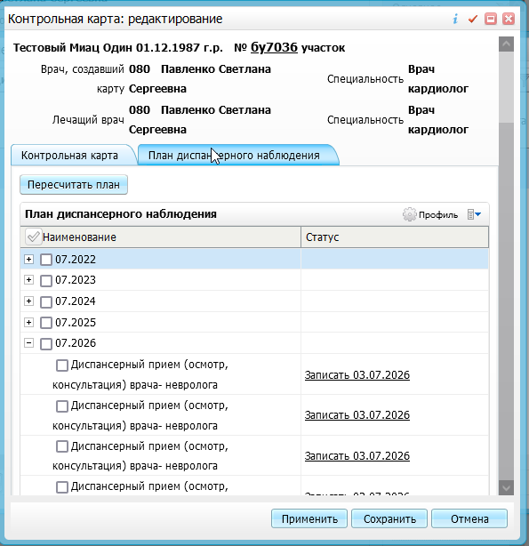
Диспансерное наблюдение в МИС «БАРС. Здравоохранение»
План диспансерного наблюдения
Для автоматического формирования плана по диспансерному наблюдению, в контрольной карте диспансерного наблюдения выбираем «План ДН», левой кнопкой мыши 2 щелчка на синее поле (с диагнозом)-посмотреть план, в конце заполнить желтую вкладку «характер» и обязательно нажать «СОХРАНИТЬ»
В результате заведенных Д-карт у нас формируется диспансерная группа и происходит автоматическое планирование явок на участке.
Рис.3. Сформированный план д-наблюдения

Slide 5
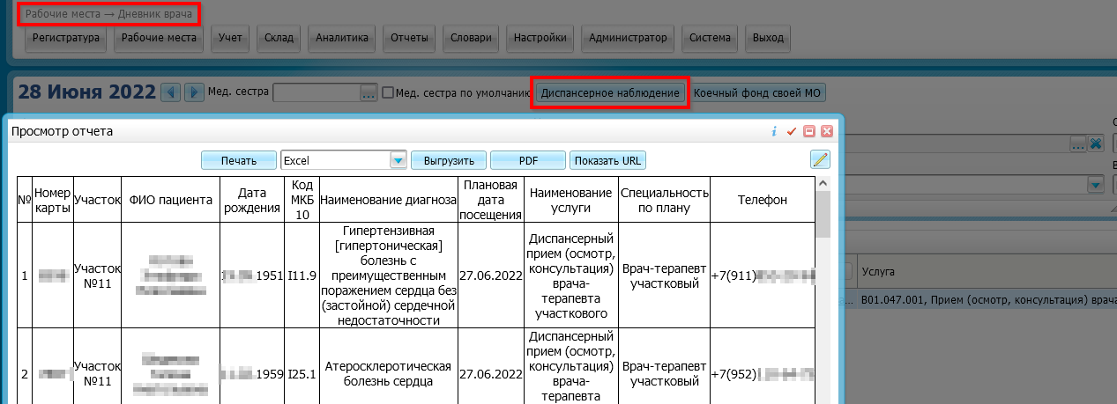
Диспансерное наблюдение в МИС «БАРС. Здравоохранение»
План диспансерного наблюдения
Для приглашения планируемых пациентов на Диспансерный осмотр в текущем месяце заходим в дневник врача, вверху вкладка «Диспансерное наблюдение». Выставляем даты ( текущий месяц) и выбираем свой участок по номеру ( не по фамилии врача). Приглашаем пациентов.
Новые планы по приказу 168н будут добавлены в МИС Барс до 01.09.2022 г. В их названии в скобках будет указано «Приказ 168н». Существующие планы будут закрыты с 01.09.2022г.
Рис. 4. Сформированный из дневника врача отчёт по запланированным явкам

Slide 6
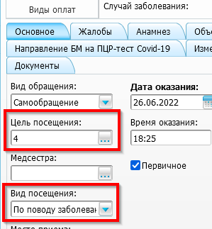
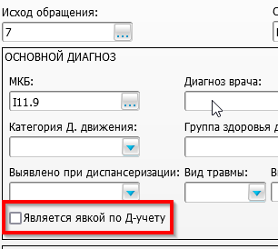
Диспансерное наблюдение в МИС «БАРС. Здравоохранение»
Диспансерный прием
Диспансерный прием оформляем следующим образом:
- «Рабочее место врач» – «дневник врача»
на вкладке «Основное» выбираем «цель посещения» - 4 «диспансерное наблюдение, «вид посещения» - по заболеванию (Рис. 5)
Заполняем поочередно вкладки «жалобы», «анамнез», «объективный статус»
Во вкладке «диагноз» ставим: «исход обращения-7» и «характер -3 либо 4
Заполняем оставшиеся вкладки « назначения и рекомендации»
Нажимаем «применить», обращая внимание , что на вкладке «Жиагнох» ГАЛОЧКУ «ЯВЛЯЕТСЯ ЯВКОЙ ПО «Д»-учету- НЕ СТАВИМ (Рис. 6)
Во вкладке «документы» формируем СЭМД, подписываем ЭЦП.
Рис. 5. Вкладка «Основное»
Рис. 6. Вкладка «Диагноз»
Рис. 6. чек «является явкой по д-учету»

Slide 7
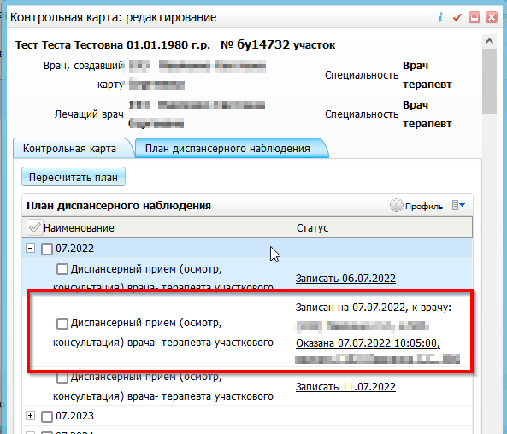
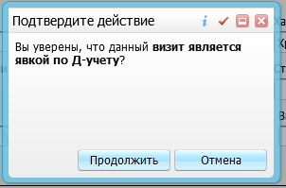
Диспансерное наблюдение в МИС «БАРС. Здравоохранение»
Возвращаемся во вкладку «Диагноз» и ТОЛЬКО СЕЙЧАС СТАВИМ ГАЛОЧКУ «ЯВЛЯЕТСЯ ЯВКОЙ ПО «Д»-учету.! По техническим причинам МИС БАРС, не всегда появляется окно «подтвердите действие: что данный визит является явкой по Д-учету ». Поэтому дальнейшие действия вариативные (Проблема на анализе).
Если появилось окно «подтвердите действие: что данный визит является явкой по Д-учету » , то нажимает «продолжить», и сохраняем прием. (Рис 7)
Если не появилось данное окно, то нажимаем «сохранить прием», вновь заходим в карту, нажимая «редактировать в дневнике врача» - во вкладке «диагноз» ВНОВЬ СТАВИМ ГАЛОЧКУ «ЯВЛЯЕТСЯ ЯВКОЙ ПО «Д»-учету, и сохраняем прием.
Для того, чтобы убедиться попало ли данное посещение в план «диспансерного наблюдения», в дневнике врача, кликнув правой кнопкой мыши по пациенту- открываем «контрольные карты диспансерного учета», и видим посещение в плане. (рис 8)
На данный момент может возникнуть ситуация при постановке чек-бокса «Явка по д-учёту», при которой система просит создать карту д-наблюдения, даже если она создана. В таком случае следует сначала сохранить приём без проставленного чек-бокса, потом его поставить. После этого сохранить приём повторно. Проблема сейчас на анализе, и будет решена разработчиками МИС Барс.
Так же в некоторых случаях при постановке чек-бокса «Явка по д-учёту», поля категория д-движения и группа здоровья не подтягивается автоматически, если они есть в карте. Проблема сейчас на анализе, и будет решена разработчиками МИС Барс.
ВНИМАНИЕ!!! Диагноз по МКБ должен соответствовать диагнозу по поводу которого установлено диспансерное наблюдение и в дальнейшем наблюдать пациента с этим диагнозом.
В результате получаем диспансерное наблюдение пациентов и автоматическую статистику в МИС «БАРС. Здравоохранение», которую видит Министерство здравоохранения.
Рис. 7. подтверждение действия
Рис. 8. План Д-наблюдения

Slide 8
Диспансерное наблюдение в МИС «БАРС. Здравоохранение»
Паспорт врачебного участка, форма 030/у
Паспорт врачебного участка, форма 030/у формируется автоматически.
формируется автоматически.
Посмотреть и распечатать созданный паспорт можно следующим образом:
Отчеты - отчеты по населению - № 030 /у ВОП/тер Паспорт врачебного участка - выбираем номер своего участка. Необходимо знать все цифры паспорта своего участка!
ВАЖНО!!!Для правильного формирования паспорта необходимо вносить все достоверные сведения о пациенте и обязательно группу инвалидности ( при ее наличии). Ежедневно сверять умерших и выбывших.

Slide 9
Диспансерное наблюдение в МИС «БАРС. Здравоохранение»
Паспорт врачебного участка гражданина, имеющего право на получение набора социальных услуг, форма 030- 13/у
Паспорт врачебного участка гражданина, имеющего право на получение набора социальных услуг, форма 030- 13/у, пока автоматически формируется только по ФИО врача в АСУЛОН ЛПУ.
Посмотреть и распечатать паспорт врачебного участка гражданина, имеющего право на получение набора социальных услуг, можно следующим образом:
АСУЛОН слева выбираем «Выписка рецептов» - «Отчеты по рецептам» - «Форма 030-13/у» и выбираем «Федеральный» источник финансирования, далее указываем за «период». Вы получите список врачей которые выписывали федеральным льготникам рецепты за этот период.
Важно!!! Таблица начинается на одном листе (6 столбцов , а остальные - до 20 столбца и подписи врача на других страницах, смотрите внимательно , таблица не удобная)

